Slide 1
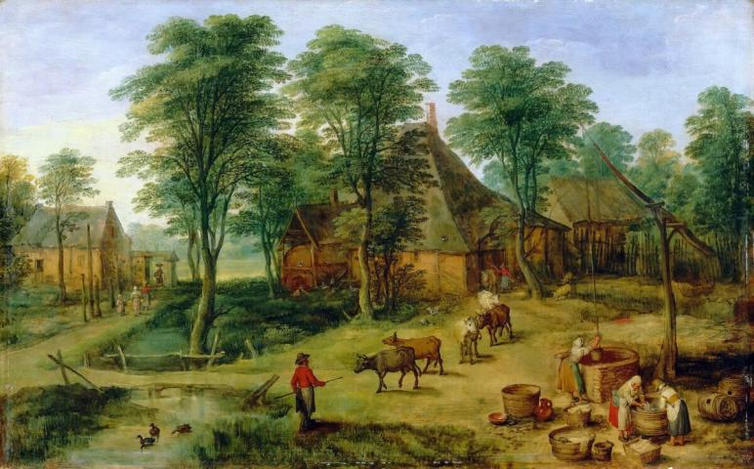
? ? ?

Slide 2

Презентация по истории для 6 класса
« Средневековая деревня и её обитатели»
Выполнена учителем истории МОУ « СОШ № 10» г.Ухты Республики Коми
Сухопаровой С.Л.
2019

Slide 3
ПЛАН УРОКА
1.Господская земля и крестьянские наделы.
2.Феодалы и зависимые крестьяне.
3.Крестьянская община.
4.Как жили крестьяне.
5.Труд крестьян.
6.Натуральное хозяйство

Slide 4
Проблемное задание
Почему жизнь средневековых крестьян была очень тяжёлой ?
В чём смысл правила
«Нет земли без господина»?

Slide 5
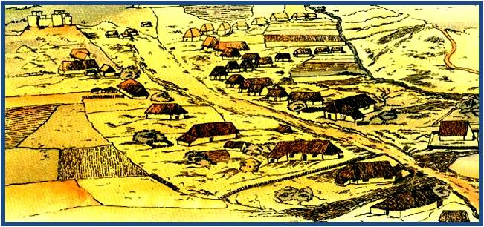
Нет земли без господина
Вся земля принадлежала феодалу и делилась на две части - господскую и крестьянские наделы , остававшиеся собственностью феодала.
Господскую землю обрабатывали крестьяне.

Slide 6
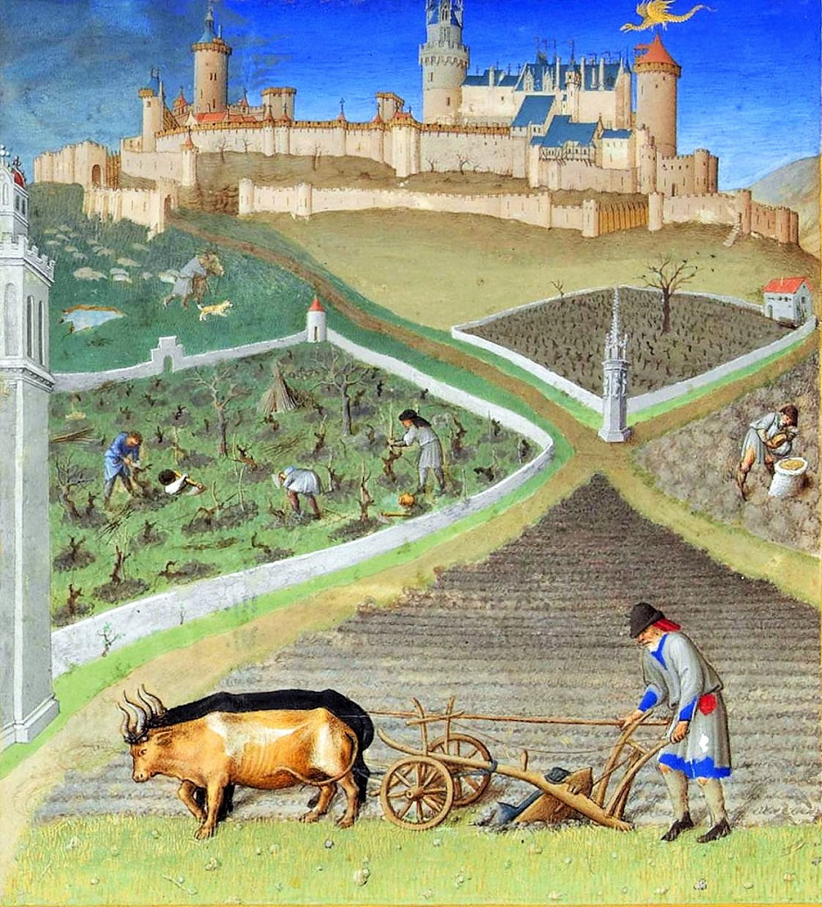
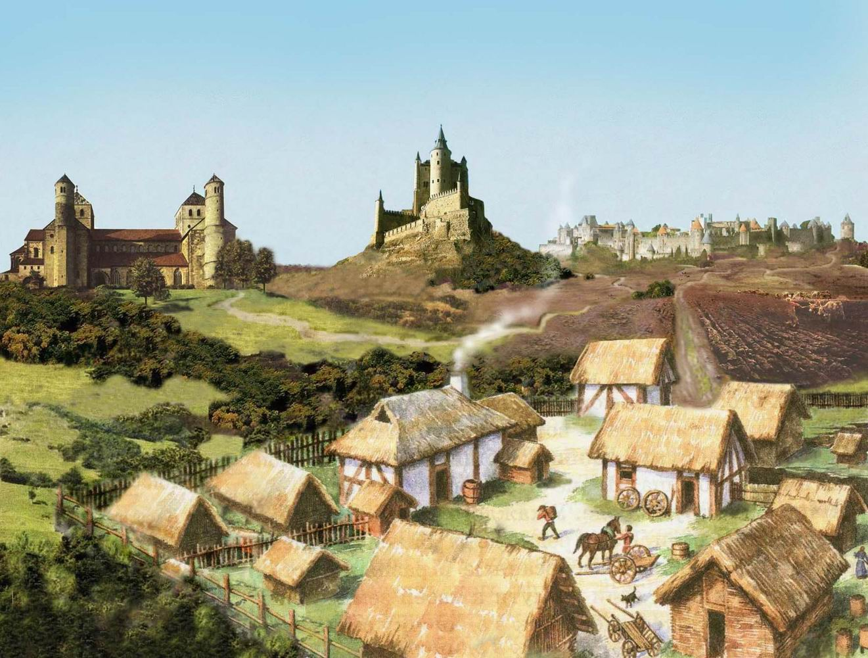
Феодальная вотчина- хозяйство феодала, в котором работали зависимые крестьяне

Slide 7
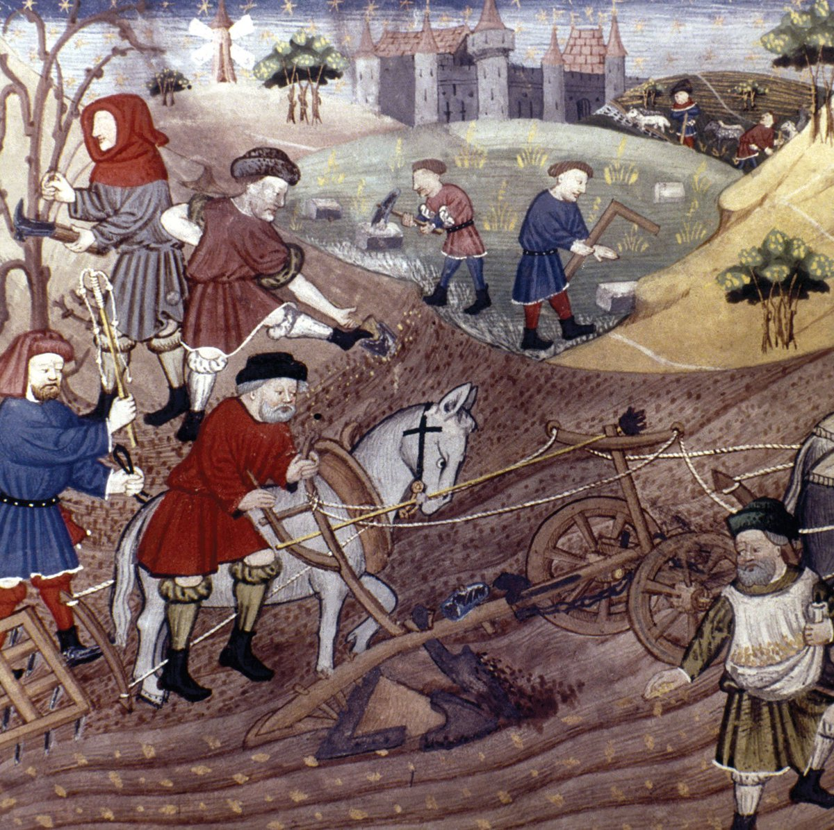
Повинности – принудительные обязанности

Slide 8
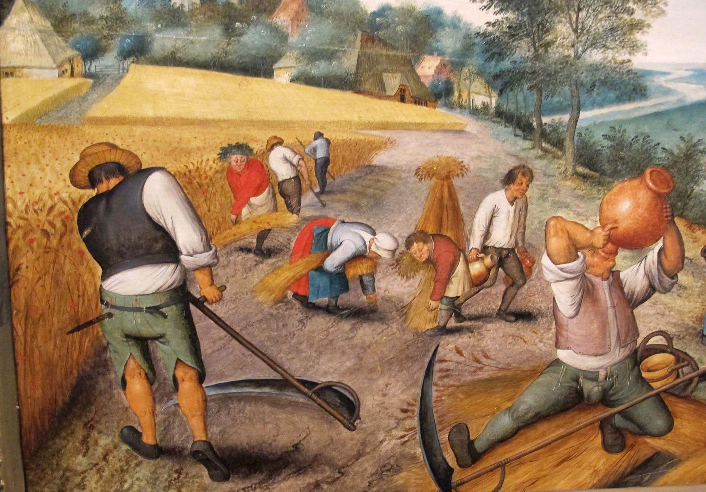
Барщина – все работы крестьян в хозяйстве помещика

Slide 9
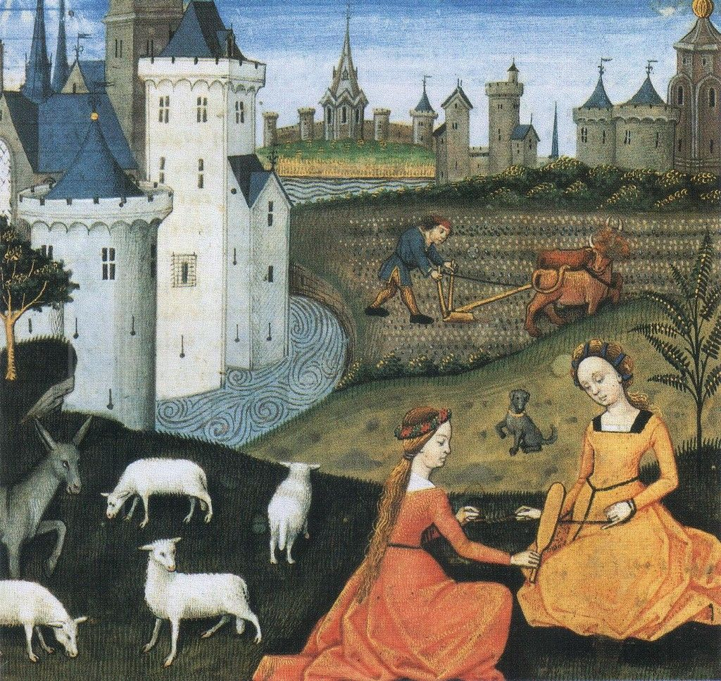
Оброк – плата помещику продуктами своего хозяйства, а иногда и деньгами.

Slide 10
Разделите повинности на две группы
БАРЩИНА
Косить луга и убирать сено
Чистить мельничные канавы
Выгребать навоз
Пахать поля, сеять и убирать хлеб
ОБРОК
Сдавать хлеб
Нести поросят
Выпекать лепешку к празднику
Сдавать ячмень и пшеницу

Slide 11
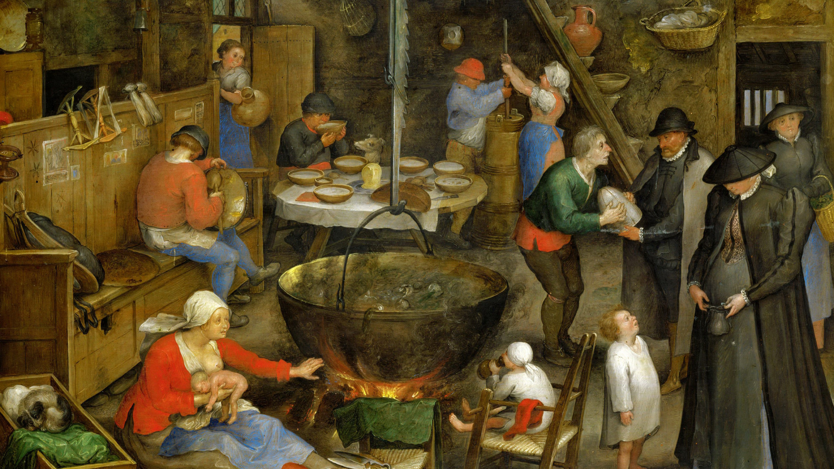
Крестьянская община

Slide 12
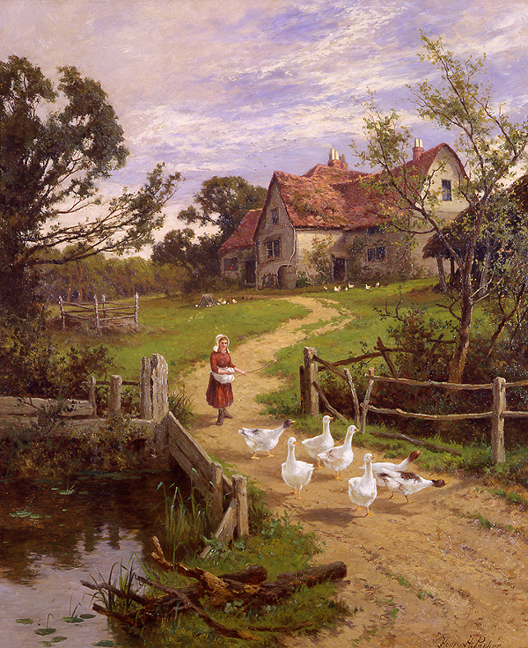
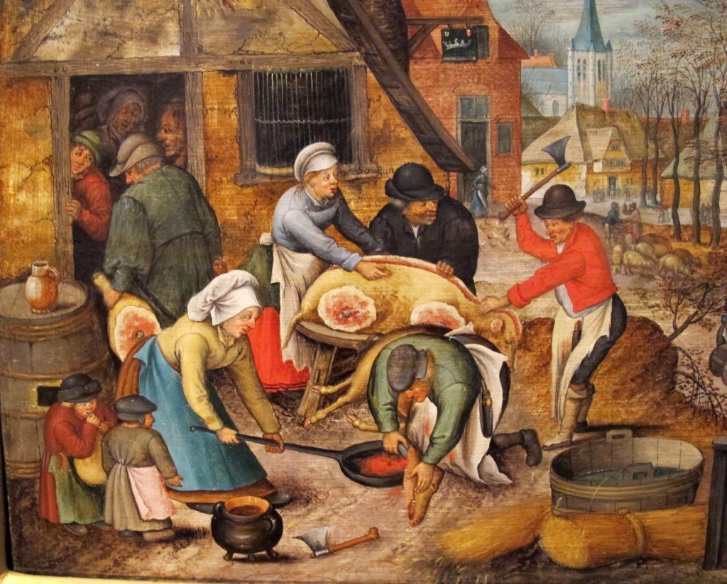
Натуральное хозяйство – производство не для продажи, а для собственного потребления

Slide 13
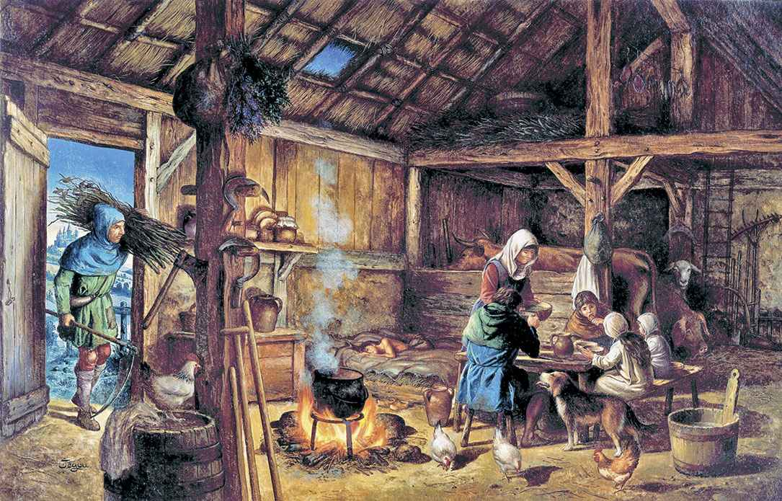
Крестьянский быт
Внутри дома стоял грубо сколоченный стол, скамьи и сундуки с вещами.
Крестьяне спали на деревянных кроватях, или скамьях. Вместо печи использовали очаг, над которым подвешивали чугунные котелки.

Slide 14
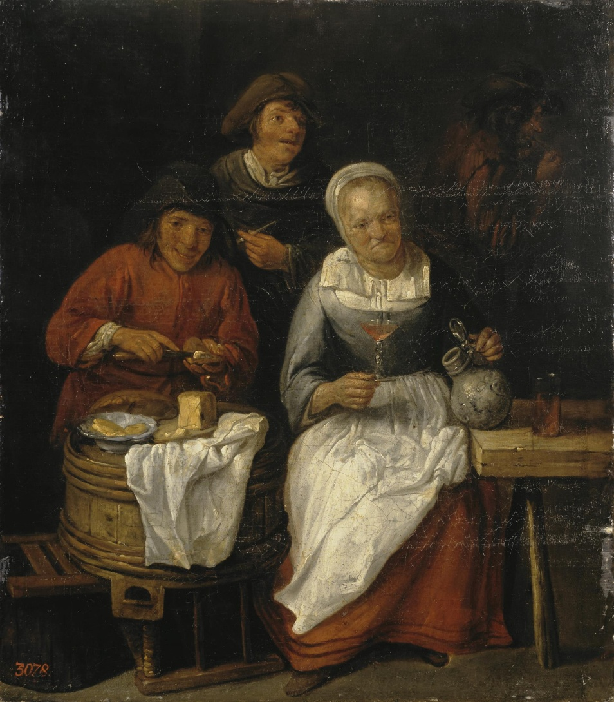
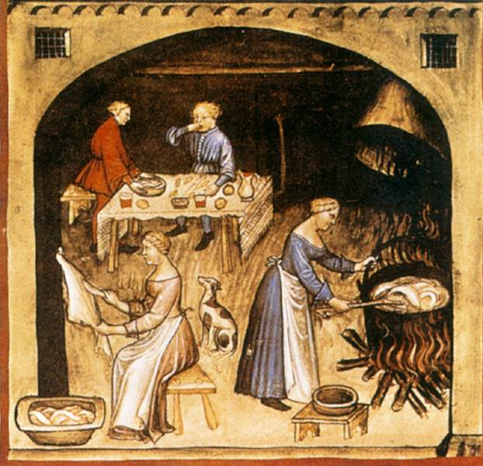
Крестьянская трапеза

Slide 15
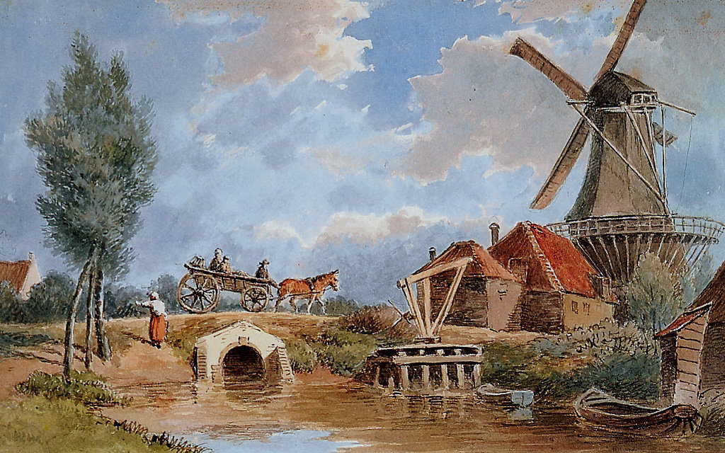
Средневековая мельница
Собранный урожай жали серпами, выбивали зерно цепами и затем мололи на ручной мельнице

Slide 16
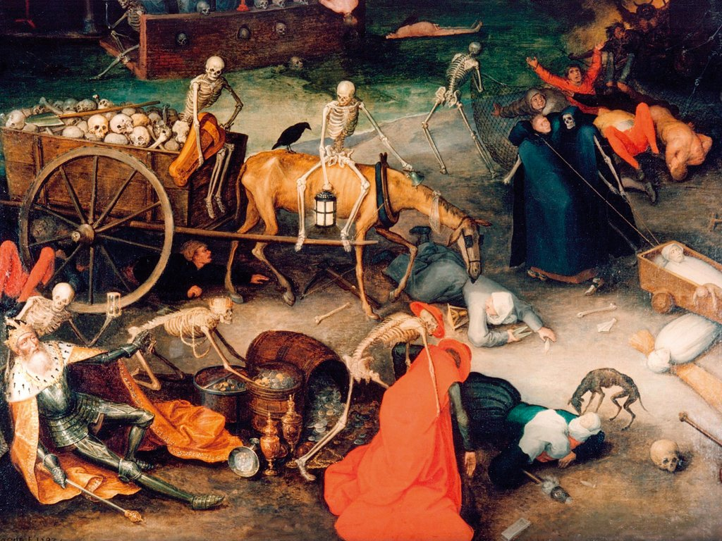
Эпидемии

Slide 17
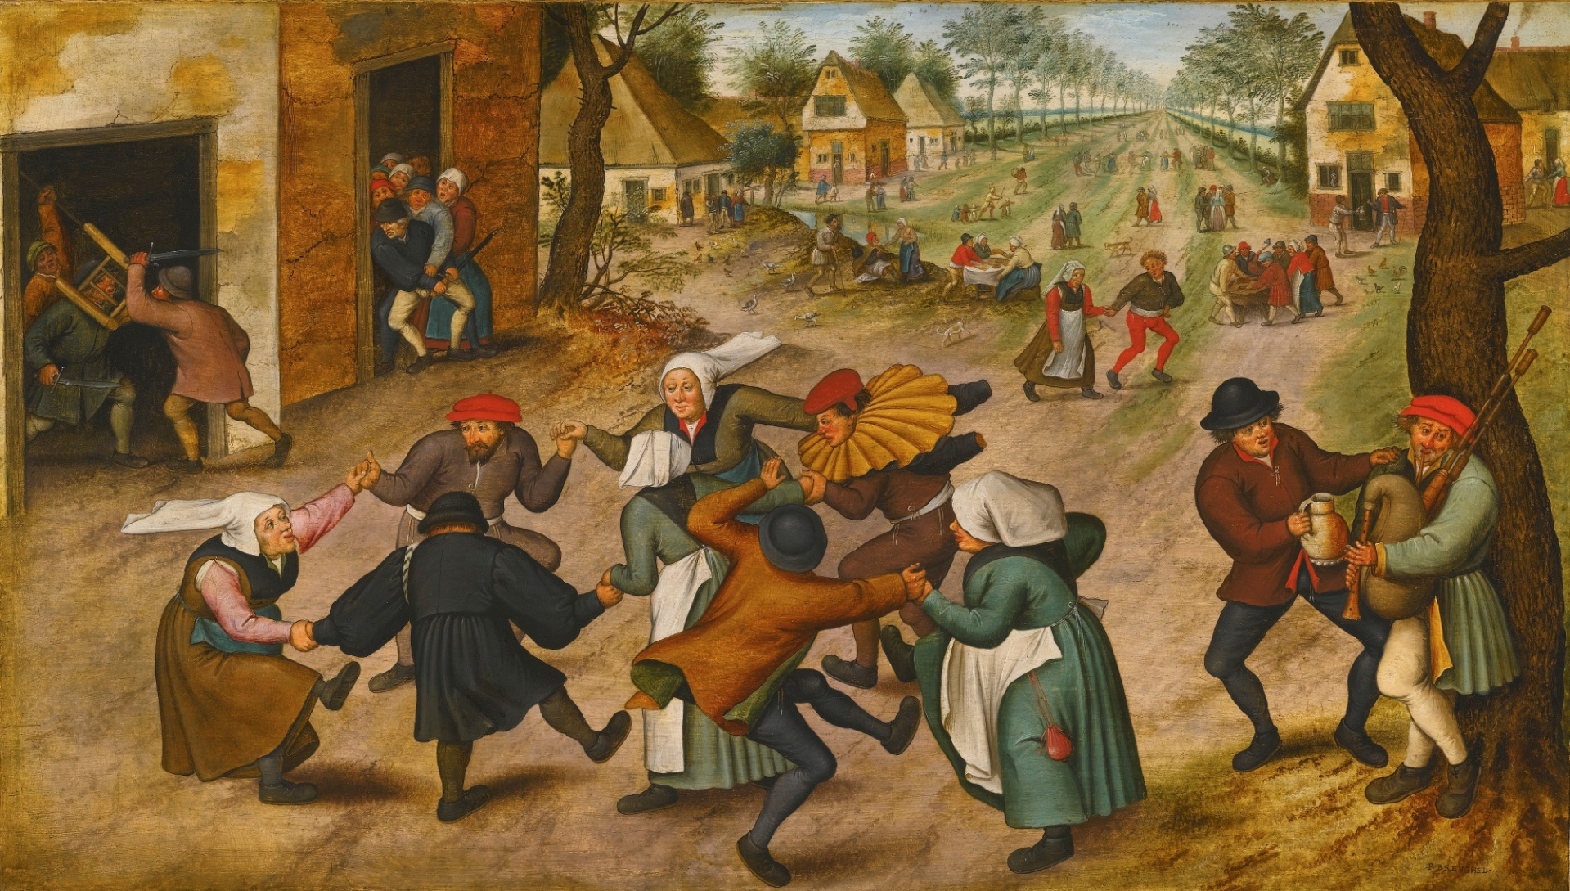
Деревенские праздники

Slide 18
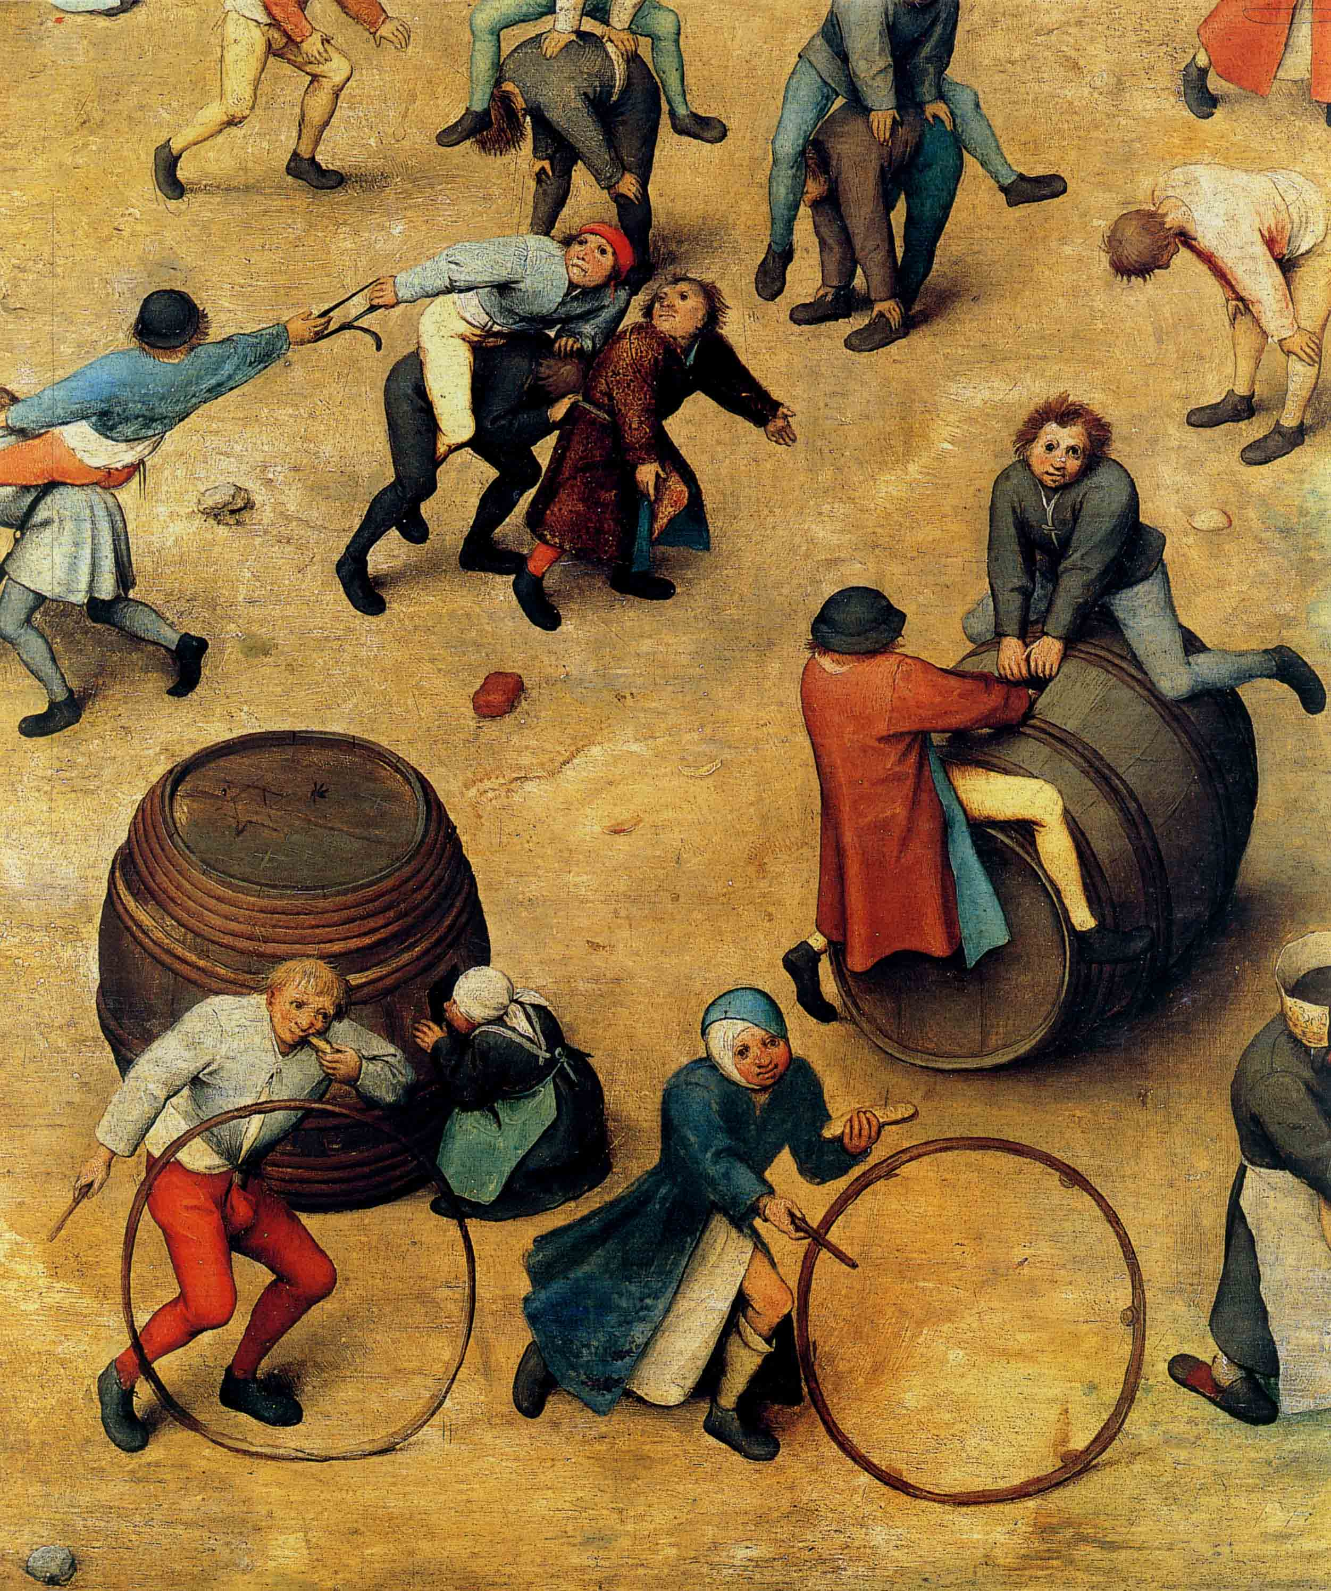
Игры крестьянских детей

Slide 19
Текст с ошибками
В средние века большая часть жителей проживала в сельской местности.
В средние века существовало правило «Нет земли без крестьянина».
Подавляющая часть крестьян в это время выполняли повинности. Плата продуктами и изделиями ремесла называлась барщина. Крестьяне владели вотчинами. Они выращивали ячмень, картофель, репу. Всё необходимое для жизни, включая соль и железо, они производили в своём хозяйстве.
Такое хозяйство называется товарным.

Slide 20
Проблемное задание
Почему жизнь средневековых крестьян была очень тяжёлой ?
В чём смысл правила
«Нет земли без господина

Slide 21
Домашнее задание
Прочитать п.11;
Запомнить новые термины:
повинности, натуральное хозяйство,барщина, оброк, зависимый крестьянин;
Подготовиться к тестированию по теме. Для сильных учащихся подготовить проекты:
групповой макет из пластилина «Средневековая деревня»
создать альбом с репродукциями картин средневековых художников о труде крестьян

Slide 22
Литература
1. Е.В. Агибалова, Г.М. Донской. Всеобщая история. История средних веков для 6 класса. М., Просвещение, 2019 г.
2. Е.А. Крючкова. Всеобщая история средних веков, рабочая тетрадь для 6 класса. М., Просвещение, 2018 г.
3.О.В. Давыдова. Контрольно-измерительные материалы по истории средник веков для 6 класса. М., ВАКО 2013 г..
4. Образовательная коллекция. История средних веков, 6 класс. CD., 2005 г.

Slide 23
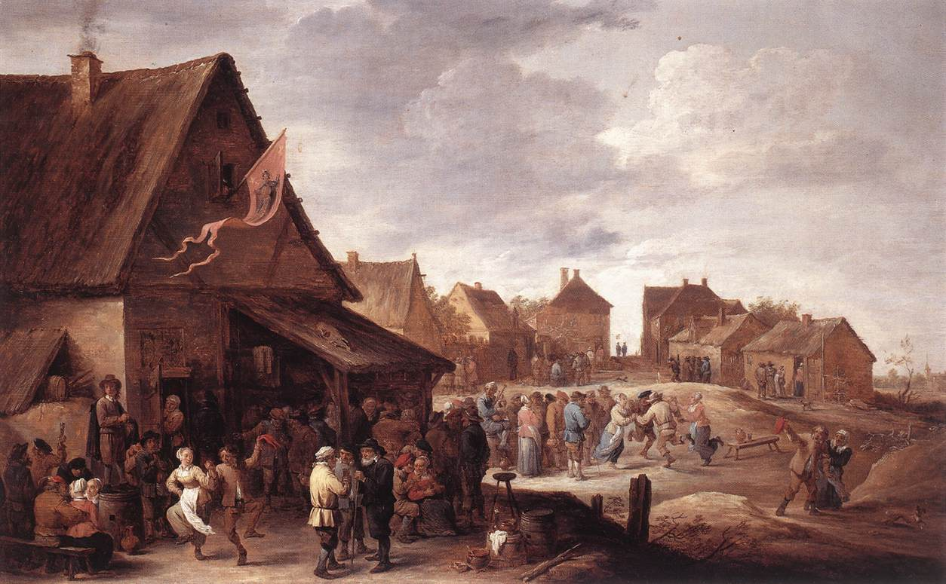
Спасибо за внимание

